Slide 1

主讲人：许光全
可信计算3.0工程初步
天津大学网络空间安全联合实验室

Slide 2
一、可信计算概述
二、可信密码机制
目录
三、可信计算对安全的支撑
CONTENTS
四、可信计算应用
五、可信计算测评

Slide 3
第一章 可信计算概述

Slide 4
第一讲 安全可信网络安全观
第二讲 可信计算与等级保护
第三讲 可信计算基本概念
本章目录
第四讲 可信密码机制
CONTENTS
第五讲 可信计算架构（上）
第六讲 可信计算架构（下）

Slide 5
五 可信计算体系架构（上）

Slide 6

什么是真正的架构？
计算机学术圈曾有所谓“中国式架构”的说法
  指那些只有设想框图，没有实际实现验证，不能确定可行性的架构设计
真正的架构一定是可实现的。
  符合架构的实现是最可靠的架构可行性证明。
可实现的架构，其架构图中一定能画出明确的流程。

Slide 7
可信计算在体系架构上的变化
可信1.0
容错计算
可信2.0
被动可信
可信3.0
主动可信
应用
计算子系统
应用
可信
机制
应用
可信子系统
可信
软件栈
操作
系统
容错机制
可信
机制
操作
系统
可信
软件基
软件防护代理
可信硬件
系统
硬件
可信
机制
系统
硬件
资源备份
TPCM
硬件防护代理
资源备份
资源备份
可信根
TCM
可信1.0主要考虑通过备份等机制增强系统可靠性，不考虑遭受恶意攻击的情况。
可信2.0在应用、操作系统和系统硬件中插入可信机制，由这些可信机制访问可信元件，获得可信计算服务
可信3.0有一个逻辑上可以独立运行的可信子系统，可信子系统与计算子系统并行运行，以主动的方式向宿主信息系统提供可信支撑功能。

Slide 8
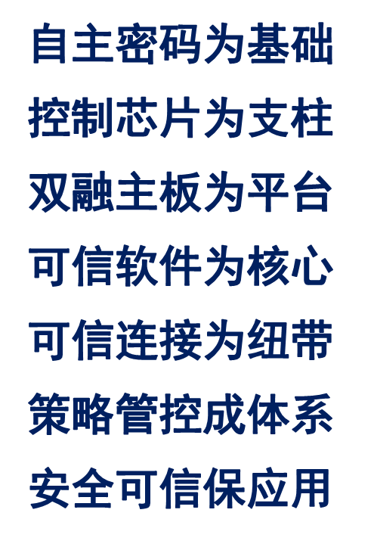





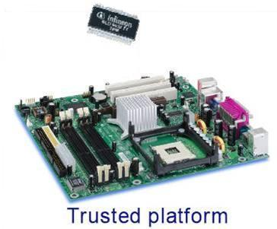

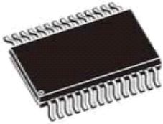

可信计算的概念架构图
可信连接
可信基础支撑软件
可
信
策
略
管
控
应 用
密码算法
密码协议
证书管理

Slide 9
可信3.0体系架构组成部件
可信密码模块（第二章介绍）
可信平台控制模块
可信主板
可信软件基
三元三层可信连接机制

Slide 10
可信平台控制模块（TPCM)
是系统可信的源头
为一个独立的片上系统，有自己的硬件资源与操作系统
四个方向均有接口
  上方接口（API接口）：可信软件基调用接口
  下方接口（芯片接口）：可信密码模块接口
  左方接口（总线接口）：主机接口
  右方接口（网络/外部接口）：可信管理接口
可信平台控制模块的特别要求：可信平台控制模块要先于CPU启动

Slide 11
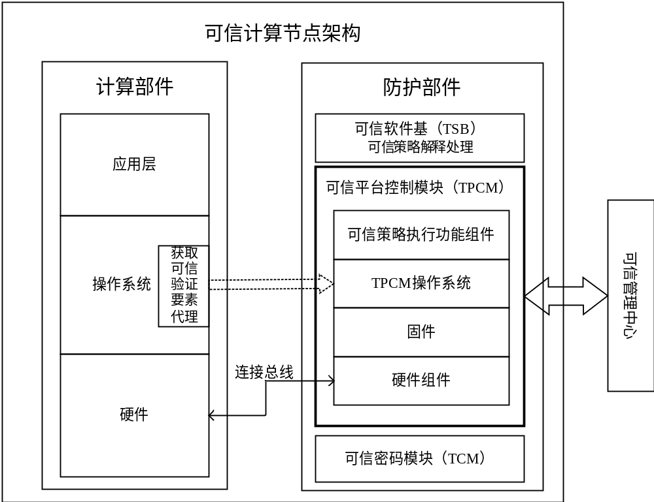
平台中的TPCM
TPCM标准提出的概念
  TPCM内部可分为硬件、固件、操作系统和功能组件四个层次
  TSB可运行于TPCM之上，通过调用可信策略执行功能组件来获取可信服务，实现可信功能。
  TPCM通过四方接口接入系统，构建计算部件、防护部件和管理中心间的数据通路

Slide 12
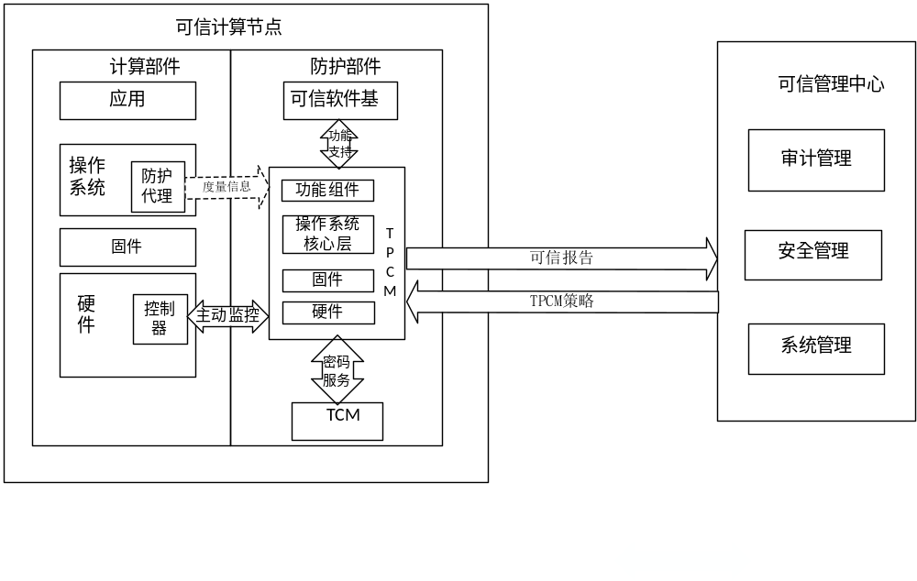
TPCM在等级保护系统中的应用方式
本图出自TPCM标准的编制说明，描述了可信管理中心、计算部件和防护部件之间的交互过程。
北京可信计算重点实验室

Slide 13
可信平台控制模块的价值
相当于防护部件的”CPU”、“控制芯片”与“主板”之和，承载整个防护系统
可以独立于CPU实施端口、总线的安全控制。
可以依托内部可信密码机制的支撑，实现跨域防护部件的安全信息交互。
可以对系统中核心安全机制实施可信度量（要求核心机制有相对固化的资源使用）
不占用CPU资源，不受CPU或系统后门影响

Slide 14
双融主板
双融主板：计算可信融合主板
  既包含正常的计算功能，也包含可信相关功能
  主板的可信部分以可信平台控制模块（TPCM)为基础
可信部分的功能：
  先于CPU启动TPCM，实现对系统的可信度量
  度量失败时可以采取适当的控制措施
  在运行过程中，可以通过扩展度量控制机制，实现对端口、总线等部件的控制。

Slide 15
双融主板概念图
可信部分
计算部分
系统电源
电源控
制模块
主板电源
CPU
系统总线
TPCM系统
端口控制
物理端口
T
CM模块
动态度量
内存
平台度量
硬件设备
启动度量
BIOS

Slide 16
可信软件基
可信软件基是可信计算的核心
  在可信计算中处于承上启下的核心地位，
  对上保护系统和应用，
  对下使用TPCM和其他可信计算资源。
可信软件基内部的核心机制
  基本信任基（用来确保自身的可信启动）
  度量机制、判定机制和控制机制（用来实现主动免疫流程）
  支撑机制（用来提供可信密码服务）
  可信基准库（存储系统的可信基准值）

Slide 17
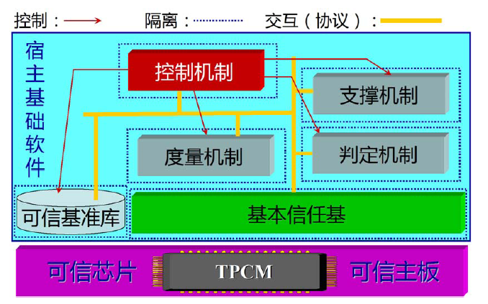
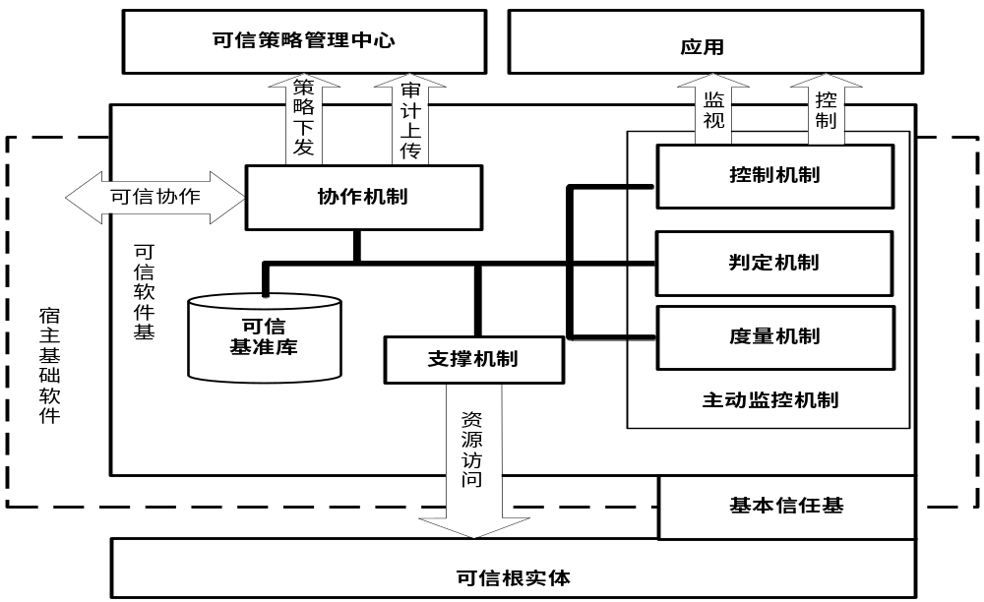
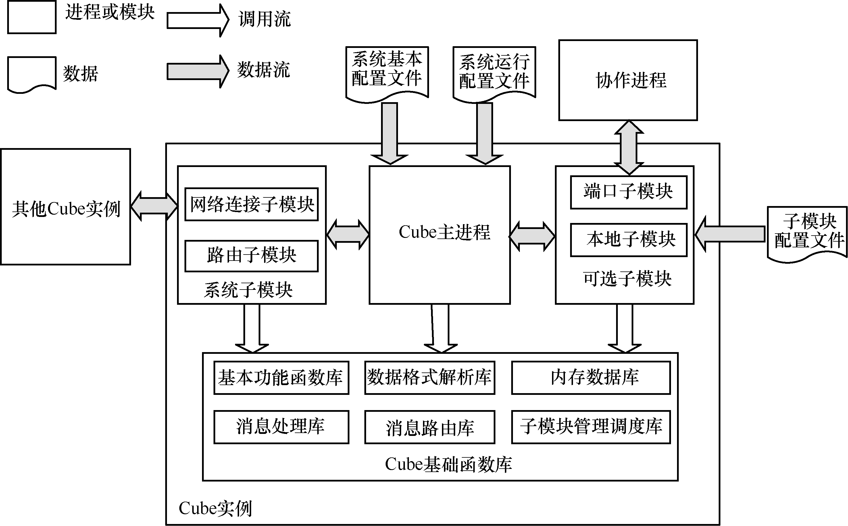
可信软件基：概念-规范-实体
可信软件基概念框架图
可信软件基产品
开源可信软件基原型Cube
可信软件基标准中的框架规范图

Slide 18
可信软件基标准中的软件基框架图

Slide 19
三元三层可信连接架构
三元三层可信连接架构是针对集中安全管理的可信连接
  适用于云计算、物联网、大数据等环境
  可以抵御合谋攻击等威胁
“三元”的含义
  访问请求者、访问控制器、策略管理器
“三层”的含义
  完整性采集层、完整性评估层、网络访问控制层

Slide 20
三元三层可信连接架构图
访问请求者（AR)
访问控制器(AC)
策略管理器(PM)
IF-IM
完整性度量层
IF-IM
可信管理代理
可信管理代理
可信管理代理
IMCs
IMCs
IMVs
IF-IMC
IF-IMC
IF-IMV
IF-TNCCAP
IF-EPS
可信平台评估层
TNCC
EPS
TNCAP
IF-TNT
IF-APS
网络访问控制层
NAR
NAC
APS
请求者/VPN客户端等
交换机/防火墙/VPN网关等
鉴别服务器/AAA服务器等

Slide 21
不同场景下的三元三层可信连接
通用场景
  AR—终端，AC—边界设备，PM—管理中心
云计算场景
  云服务商：AR—客户端与云主机，AC—云边界设备，PM—云资源管理中心
  云租户：AR—用户端与云虚拟机，AC—云虚拟边界，PM—云安全管理中心
物联网场景
  AR—传感器、计算节点等，AC—网络域，PM—分布式管理中心

Slide 22
依托可信计算基实现三元三层可信连接架构
可信支撑功能可以封装成模块，不需要重复开发
三元三层协议的复杂数据结构定义和互动过程可以以软件定义的方式实现
三元三层可信连接架构可以与其它的节点和网络安全机制对接，有充分的可扩展余地

Slide 23







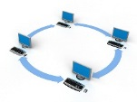







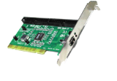





可信计算构建主动免疫体系
控制
识别
报警
制定可信主、客体间访问规则
确定可信主、客体
审计主客体访问行为
监控主客体运行时状态
…
…
系统管理
安全管理
审计管理
可信安全管理平台

Slide 24
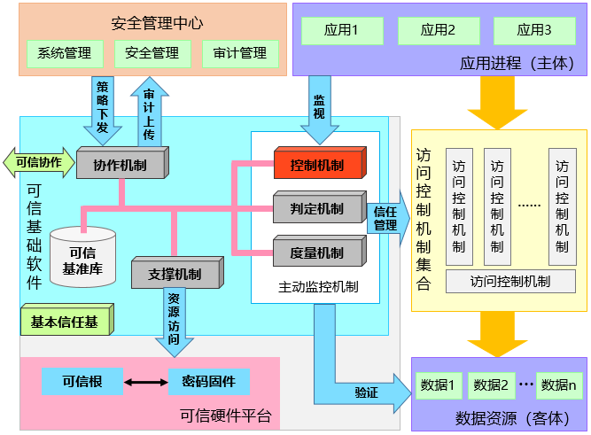
用来“跑流程”的可信体系示意图
策略库
本图中各种箭头有着不同的内涵和实现方式，但他们在路径上都是通畅的。

Slide 25
六 可信计算体系架构（下）

Slide 26
可信体系架构示意图中模拟“可信，可控，可管”
可信子系统监视应用的可信
策略库
通过可信支撑机制提供可信密码服务支撑
可信子系统管理系统访问控制机制和策略的可信
通过可信子系统构建完整的信任链条
可信子系统验证数据资源的可信

Slide 27
可信体系架构示意图中模拟“可信，可控，可管”
策略库
应用统一的策略，通过主动监控机制对接访问控制机制，实现节点访控机制的统一控制
通过协作机制，实现节点间身份鉴别、访问控制等安全机制的联动

Slide 28
可信体系架构示意图中模拟“可信，可控，可管”
与安全管理中心对接，通过安全管理中心的策略下发，实现资源的安全管理，避免超级用户
通过主动监控机制，将策略本地化后部署到节点的控制机制上，实现策略的格式转换和落地
策略库
通过可信基础软件的审计上传，实现对节点可信状况的实时监控，并支持自动化策略管理和安全事件自动响应

Slide 29
如何实现可信3.0体系架构？
我们从未面对过的问题：新生态的建立。
可信3.0生态的核心产品：
  可信密码模块TCM
  可信平台控制模块TPCM
  可信软件基TSB
一个生态的根是什么？
  一种观点：那些最不值钱，却又大家都要用的部分，如编程语言，标准，规范之类的内容，这些才决定了生态的特点
  可信3.0中，可信软件基的实现，一定程度上决定了这些内容

Slide 30
一个开源可信软件基的设计开发路线
本软件基为工大可信计算实验室开发的开源cube架构，
  包括cube主体架构、tcm模拟器、功能组件集及演示示范程序
  主体架构网址：https://gitee.com/biparadox/cube-1.3
Cube架构的升级过程
  工程项目——基于消息驱动的原型系统 （2012—2014）
  示范应用——原型系统的模块化改造 （2015—2016）
  Cube应用开发方式的研究 （2017—2020）
  产品化改造与接口规范确定 （2021 —）

Slide 31
对可信软件基的构想（2014）
可信软件基是什么样子：
  以策略处理和策略传递为核心，具有可信资源使用、管理和调度功能的分布式事件驱动操作系统核。
实现方法：
  C语言实现的轻量级消息驱动
  针对安全需求提供软件定义的记录格式解析和消息路由功能
  由框架和构件模块组成
  尽量降低对宿主系统的依赖性
最终成果：Cube可信架构

Slide 32
可信软件基独立性实现
按照功能独立—逻辑独立—物理独立三个过程，实现独立的可信软件基
功能独立：可信软件基的功能实现不使用其它模块的功能（已实现）
  关键点：可信软件基上实现独立的功能集合，除libc与Libpthread外不使用其它外部库
逻辑独立：可信软件基不调用任何计算部件的软件（已形成方案）
  关键点：在功能独立基础上，实现资源的自行管理
物理独立：将可信软件基移植到TPCM或专用CPU核上

Slide 33
可信软件基的分层架构
可信软件基可以分为三个层次：
  基础系统层
  功能组件层
  可信应用层
TSB应用
可信应用1
可信应用2
可信应用3
可信应用层
软实现功能组件集合
TPCM环境功能组件集合
功能
组件1
…
功能
组件n
功能
组件1
…
功能
组件n
功能组件层
基础系统层
操作系统寄宿式
基本系统
逻辑独立基本系统
TPCM环境基本系统

Slide 34
基本系统层的实现：cube核心架构

Slide 35
cube核心架构主要功能
数据格式定义、解析与转换
内存记录数据库
消息处理
子模块载入、管理与调度
消息路由设置

Slide 36
中间层：Cube功能组件集
基于Cube架构，以模块功能实现通用功能和安全功能
目前的功能组件集
  基础功能组件集：消息产生、显示、文件传输，websocket数据通路…
  可信密码组件集：可信密码管理、完整性报告，密钥证明、可信度量…
  策略管理组件集：白名单生成、管理、验证，访控策略管理…

Slide 37
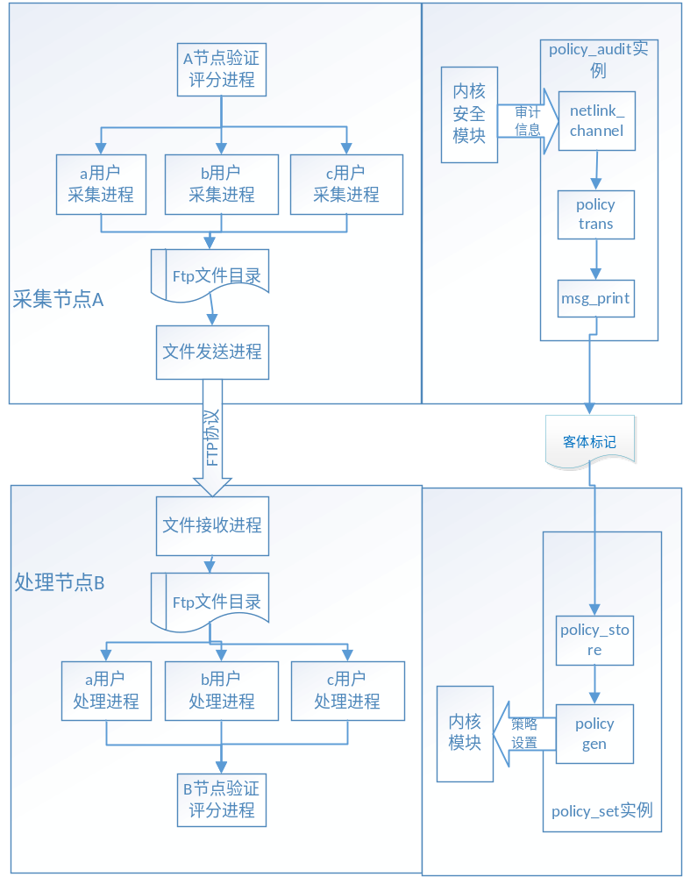
顶层：安全可信功能的集成实现
基于功能组件，搭建安全可信应用
  使用通用功能组件提供安全可信功能支撑
  开发专用安全组件实现策略处理流程
示例：跨界点文件访问控制机制实现

Slide 38
Cube架构API的设计
模块开发API
  编写模块时使用的cube架构功能函数
  包括数据结构、内存数据库、消息处理、数据通道、加解密等函数
组件消息API
  各组件由不同类型的消息驱动，组件的API即为其可接收的消息、消息驱动的功能以及执行功能后的消息输出与数据库操作
系统集成API
  系统集成的方式是通过消息路由将各组件串联起来，系统集成API即模块配置与消息路由的API

Slide 39
Cube架构API图解
CUBE架构应用
系统集成API
实例配置API
路由配置API
Cube实例集合
Cube实例集合
Cube路由配置
Cube实例集合
组件消息API
CUBE架构模块集合
基本组件集
cube定制模块
可信密码组件集
cube定制模块
cube定制组件
CUBE架构基本函数库
CUBE架构外部库
基本函数API
国密算法API
TCM硬件接口API
基本功能库
记录结构库
消息处理库
网络连接库
国密算法库
libtcm库
内存数据库函数库
数据通道库
系统功能库

Slide 40
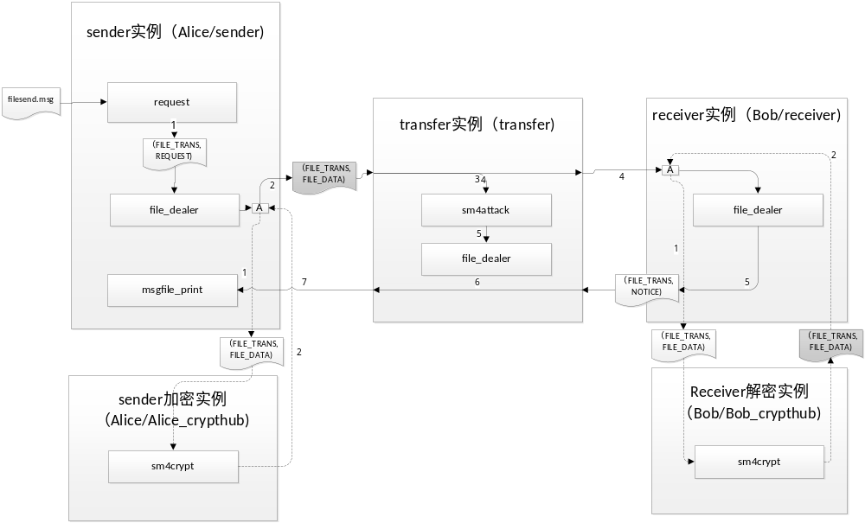
Cube架构的消息路由图
直观展示Cube架构上应用集成方式的示意图

Slide 41

谢谢大家！

